Slide 1
《数据科学理论与实践》之 技术与工具
朝乐门
中国人民大学
chaolemen@ruc.edu.cn

Slide 2
4.6 R与Python
朝乐门
中国人民大学
chaolemen@ruc.edu.cn

Slide 3

R与Python在数据分析中的重要地位
▼第4章【技术与工具】
►4.6 R与Python
为什么学过C/Java/C#...，还需要学习R或Python？
数据科学的争论——R vs. Python
全景解读解读《一张图看懂R语言（V2.0）》
数据科学家常用的R包
Spark+ R编程
2016-2017 大数据与数据科学领域20篇经典短文精选

Slide 4
4.6 R与Python
▼第4章【技术与工具】
►4.6 R与Python
 | R | Python
设计者 | Ross Ihaka 和Robert Gentleman（统计学家） | Guido Van Rossum （程序员）
设计目的 | 方便统计处理、数据分析及图形化显示 | 提升软件开发的效率与源代码的可读性
设计哲学 | （功能层次上）简单、有效、完善 | （源代码层次上）优雅、明确、简单
发行年 | 1995 | 1991
前身 | S语言 | ABC语言、C语言和Modula-3语言
主要维护者 | The R-Core Team（R-核心团队） The R Foundation（R基金会） | Python Software Foundation（Python软件基金会）
主要用户群 | 学术/科学研究/统计学家 | 软件工程师/程序员

Slide 5
4.6 R与Python
▼第4章【技术与工具】
►4.6 R与Python
 | R | Python
可用性 | 可以用简单几行代码即可实现复杂的数据统计、机器学习和数据可视化功能 | 源代码的语法更规范，便于编码与调试
学习成本曲线 | 入门难，入门后相对容易 | 入门相对容易，入门后学习难度随着学习内容逐步提升
第三方提供的功能 | 以“包”的形式存在 可从CRAN下载 | 以“库”的形式存在 可从PyPi下载
常用包/库 | 数据科学工具集：tidyverse 数据处理：dplyr，plyr，data.table，stringr 可视化：ggplot2，ggvis，lattice 机器学习：RWeka ，caret | 数据处理：pandas 科学计算：SciPy，NumPy 可视化：matplotlib 统计建模：statsmodels 机器学习：sckikit-learn，TensorFlow，Theano
常用IDE(集成开发环境) | RStudio、RGui | iPhython Notebook/Spyder/Rodeo
R与Python之间的相互调用 | 在R中，可以通过包rPython调用Python代码 | 在Python中，可以通过库RPy2调用R代码

Slide 6



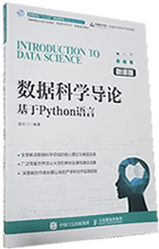
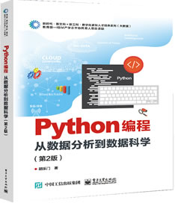
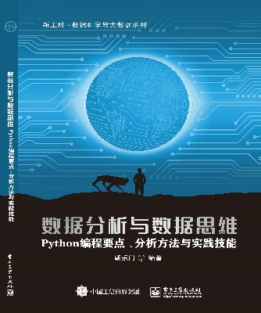
▼第4章【技术与工具】
►结束
chaolemen
@
ruc.edu.cn
参考书目
微信公众号
主讲人联系方式
主讲人微信

